Slide 1
Проект на тему: «Кабинет начальной школы»
Выполнила студентка Ш-41 группы
Усатая Виктория

Slide 2
Цель проекта – рассмотреть условия предметно-развивающей среды кабинета начальных классов

Slide 3
Задачи проекта: - изучить источники информации; - создать проект предметно-развивающей среды кабинета начальных классов.

Slide 4
Оформление кабинета начальных классов: -в кабинете должны быть декоративные элементы и методические материалы, но они не должны отвлекать ученика от уроков; -использованы умерено яркие пастельные тона, не перегружающие зрение детей; -созданы условия для комфортного обучения детей, где ребенок может и обучаться и отдыхать.

Slide 5
Информационно-развивающая среда: состоит из следующих зон: 1. учебная 2. игровая 3. информационная 4. зелёная 5. санитарно-гигиеническая

Slide 6
Учебная зона: В учебной зоне должны быть расположены: парты, стулья, учительский стол, учебная доска, интерактивная доска, компьютер, книжные шкафы, стеллажи.
Пространство должно сочетать строгость и комфорт, где предметы должны быть друг от друга на определенном требованиями расстоянии.

Slide 9
Игровая зона: В игровой зоне должны быть расположены: мягкая мебель, журнальный столик, детские игрушки и настольные игры.
Данная зона специально предназначена для отдыха детей и ощущения ими домашнего комфорта. Оформление игровой зоны должно соответствовать общему оформлению кабинета.

Slide 11
Информационная зона: В информационной зоне должна быть расположена следующая информация: для родителей; о здоровом образе жизни; о ППД; об основах безопасности жизнедеятельности; о данном классе( список класса, актив класса, дни рождения и т.д); символика страны края.

Slide 14
Зеленая зона: Должна содержать: 1. Многообразие декоративных, живых цветов. 2 Аквариум.

Slide 16
Санитарно – гигиеническая зона: Должна содержать: 1. Раковину для мытья рук; 2. Санитарно – гигиенические средства (жидкое мыло, полотенце, туалетная бумага); 3. Предметы для влажной уборки кабинета (ведра, половые тряпки, веники, мусорные ведра); 5. Место для питья детей.

Slide 17
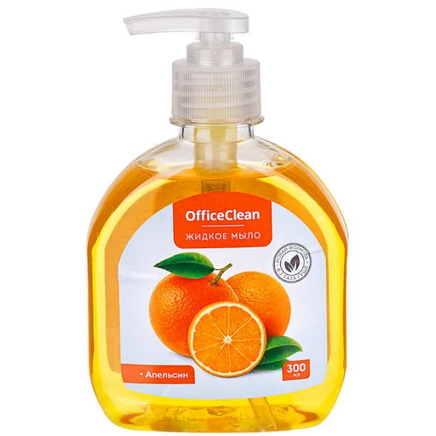
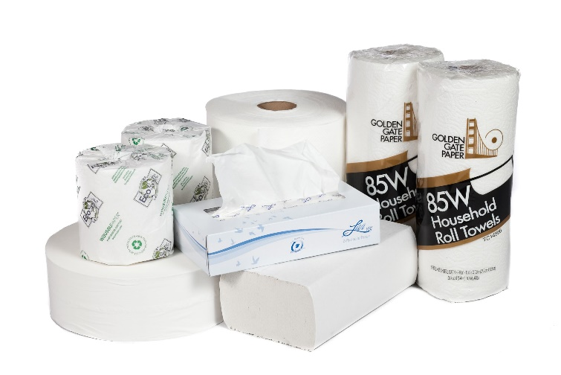
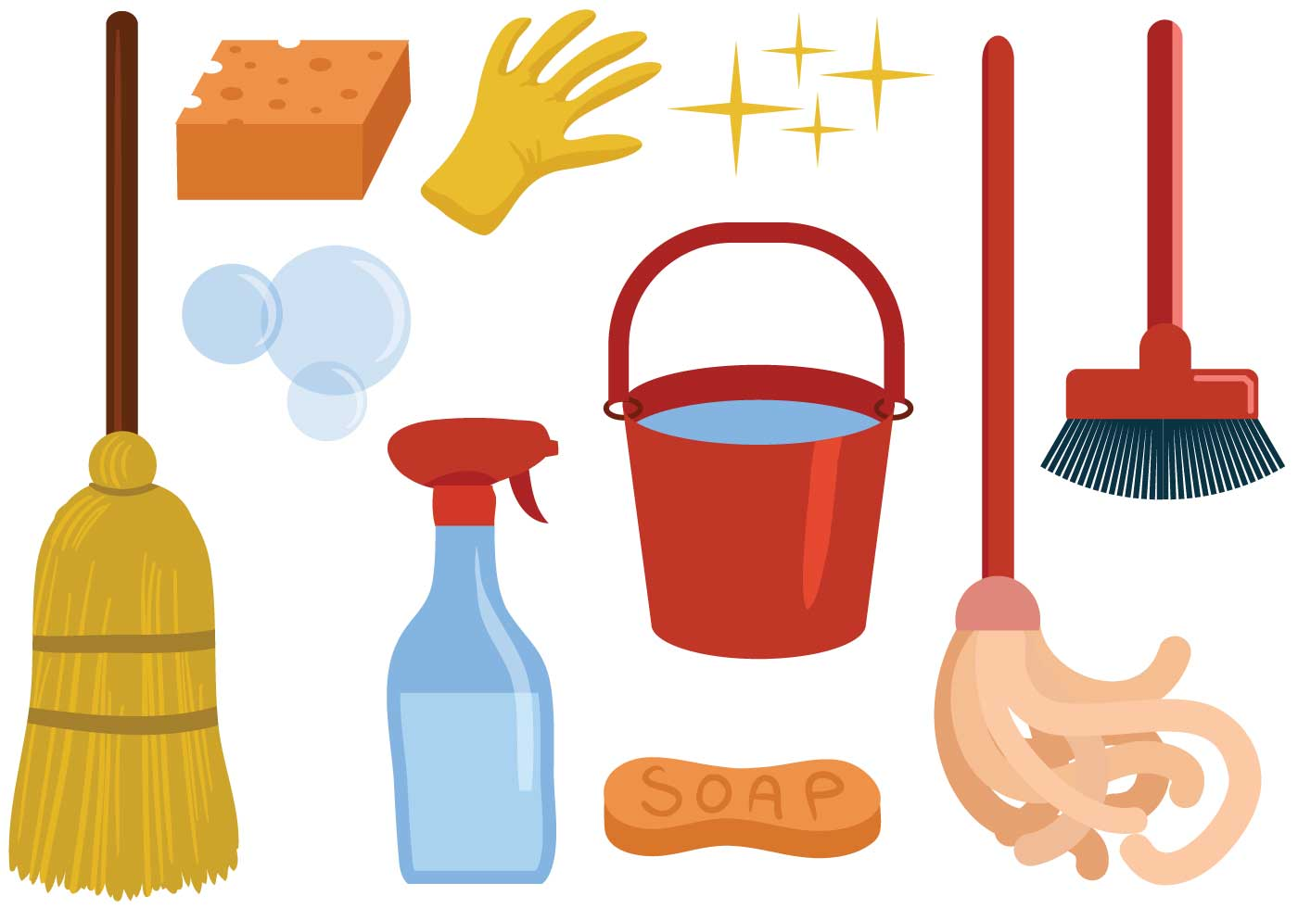

Slide 18
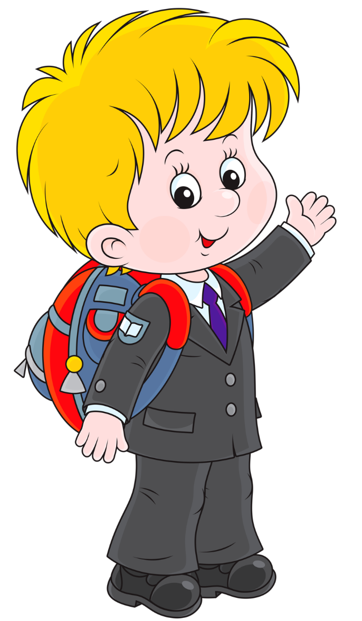

Slide 19
Требования к кабинету начальных классов Кабинет должен отвечать всем санитарно – гигиеническим условиям, эстетическим и техническим требованиям. В кабинете должно быть хорошее освещение и положительное состояние мебели. Размеры проходов, расстояние между рядами столов , наибольшая удаленность ученика от доски 860 см, высота доски от пола 80-90см.

